Slide 1
Объём прямоугольного параллелепипеда

Slide 3
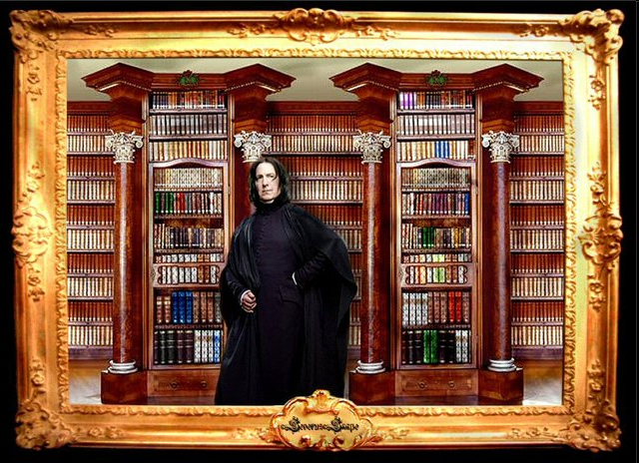
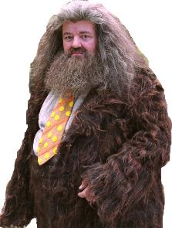
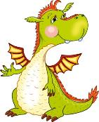
«Дорогой Хагрид!
Оставляю под Вашим присмотром этого дракончика, для которого срочно придётся приобрести аквариум, так как на суше его можно держать максимум два дня, после чего он неизбежно погибнет. Сегодня на закате истекают вторые сутки, которые дракон проводит в пагубной для него обстановке, поэтому Вам следует поторопиться с поиском нужного аквариума. Он должен быть в форме прямоугольного параллелепипеда, вместимостью не менее 500 литров, но и не более 800, его рёбра должны быть сделаны из жёлтого золота, а грани из зелёного изумруда. Умоляю Вас – не дайте дракону умереть!»
Цель урока – помочь спасти редкое животное!

Slide 4
1
2
3
5
4

Slide 5
1
2
3
4

Slide 6
5 дм
10 дм
3 дм
10 дм
10 дм
10 дм
10 дм
5 дм
8 дм
4 дм
10 дм
8 дм

Slide 7
1 м
1 мм
1мм³
1 см
1см³
1 м³
1 дм
1 дм³

Slide 8
Объём
прямоугольного
параллелепипеда
1 м³
V = 1 м³ +1 м³ +1 м³ +1 м³ = 4м³
1 м³
1 м³
1 м³

Slide 9
Volume(лат.) - объём
V
4 • 3
• 2 = 24см³
1см³
V = длина • ширина • высота
V = abc
a
b
c
12 см³
c
2 см
12 см³
b
3 см
a
4 см

Slide 10
10 • 10 • 10 =
1000 см³
1 • 1 • 1 = 1 дм³
1 дм³ = 1000 см³
V_{к} = aaa или
V_{к}=a³
a
10 см
=1 дм
a
10см
=1дм
10см
=1дм
a

Slide 12
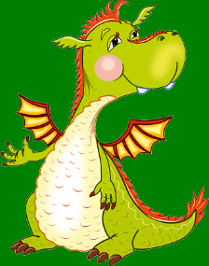
Когтевран
Слизерин
5 дм
150 л
V=10•3•5=150дм³
10 дм
3 дм
1000 л
V=10•10•10=1000дм³
10 дм
Пуффендуй
10 дм
10 дм
1 дм³=1 л
Гриффиндор
10 дм
V=8•8•10=640дм³
640 л
200 л
5 дм
V=10•4•5=200дм³
4 дм
8 дм
10 дм
8 дм

Slide 13
№ | Объём, V | Длина, a | Ширина, b | Высота, h
1 | 560 дм³ | 7 дм | 2 м | 4 дм
2 | 720 дм³ | 8 дм | 90 см | 10 дм
3 | 540 дм³ | 1 м | 6 дм | 9 дм
4 | 600 дм³ | 120 см | 10 дм | 5 дм
5 | 630 дм³ | 9 дм | 1 м | 7 дм
V=abh
S=ab
20 дм
S=ab=7·20=140дм²
V=Sh
h=V:S
9 дм
h=V:S=560:140=4дм
10 дм
12 дм
10 дм
10 дм
6 дм
6 дм

Slide 14
Полумна
Гермиона
V=4·4·6=96м³
V=6·6·6=216м³
Уизли
2м
Долгопупс
V=8·4·6=192м³
V=4·6·6=144м³

Slide 15
Сегодня на уроке я узнал, что…
Сегодня на уроке я научился…

